Slide 1
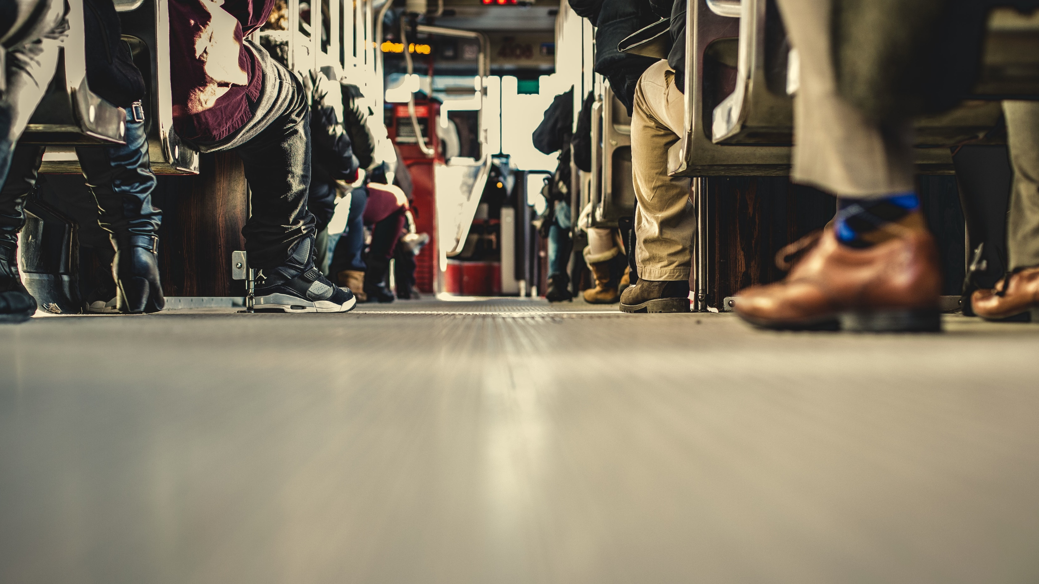
1 Tim 1:12-17
Paulus se getuienis

Slide 2
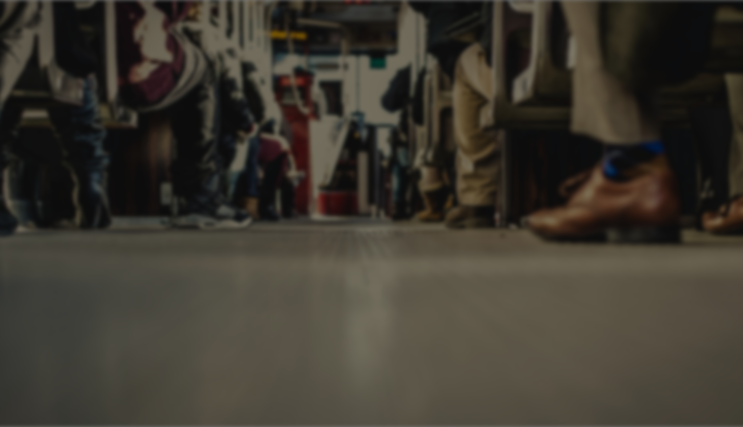
1 Tim 1:12-17
¹² ﻿Teenoor Christus Jesus ons Here is ek dankbaar: Hy het my krag gegee en my betroubaar geag om my in sy diens te stel,¹³ al het ek Hom voorheen belaster, vervolg en beledig. Maar God was genadig teenoor my omdat ek in my ongeloof nie geweet het wat ek doen nie.
Caption

Slide 3
1 Tim 1:12-17
¹⁴ ﻿Ons Here het my oorlaai met sy genade en met geloof en liefde wat ons deel is in Christus Jesus. ¹⁵Dit is 'n betroubare woord en kan sonder voorbehoud aanvaar word: Christus Jesus het in die wêreld gekom om sondaars te verlos. Van hulle is ek die grootste.¹⁶ Maar juis daarom was God my genadig sodat Christus Jesus aan my,
Caption

Slide 4
1 Tim 1:12-17
as die grootste sondaar, al sy verdraagsaamheid sou betoon en ek 'n voorbeeld kon wees vir almal wat in die toekoms in Hom sou glo om die ewige lewe te verkry. ¹⁷ Aan Hom wat vir ewig Koning is, die onverganklike, onsienlike, enigste God, kom toe die eer en die heerlikheid tot in alle ewigheid! Amen.
Caption

Slide 5
1 Tim 1:16
¹⁶ Maar juis daarom was God my genadig sodat Christus Jesus aan my, as die grootste sondaar, al sy verdraagsaamheid sou betoon en ek 'n voorbeeld kon wees vir almal wat in die toekoms in Hom sou glo om die ewige lewe te verkry.
Caption

Slide 6
1 Tim 1:15
¹⁵Dit is 'n betroubare woord en kan sonder voorbehoud aanvaar word: Christus Jesus het in die wêreld gekom om sondaars te verlos. Van hulle is ek die grootste.
Caption

Slide 7
Paulus se getuienis
Jesus het gekom om sondaars te verlos.
Caption

Slide 8
1 Tim 1:13-14
¹³ al het ek Hom voorheen belaster, vervolg en beledig. Maar God was genadig teenoor my omdat ek in my ongeloof nie geweet het wat ek doen nie. ¹⁴ ﻿Ons Here het my oorlaai met sy genade en met geloof en liefde wat ons deel is in Christus Jesus.
Caption

Slide 9
Paulus se getuienis
Jesus het gekom om sondaars te verlos.
Daar is geen redding sonder heiligmaking nie.
Caption

Slide 10
1 Tim 1:12
¹² ﻿Teenoor Christus Jesus ons Here is ek dankbaar: Hy het my krag gegee en my betroubaar geag om my in sy diens te stel,
Caption

Slide 11
Paulus se getuienis
Jesus het gekom om sondaars te verlos.
Daar is geen redding sonder heiligmaking nie.
God is die Een wat bemagtig om Hom te dien.
Caption

Slide 12
Efesiërs 2:5-8
⁵ uit genade is julle gered ⁶ en saam opgewek en saam laat sit in die hemele in Christus Jesus, ⁷ sodat Hy in die eeue wat kom, kan betoon die uitnemende rykdom van sy genade in goedertierenheid oor ons in Christus Jesus.⁸ Want uit genade is julle gered, deur die geloof, en dit nie uit julleself nie: dit is die gawe van God;
Caption

Slide 13
Paulus se getuienis
Jesus het gekom om sondaars te verlos.
Daar is geen redding sonder heiligmaking nie.
God is die Een wat bemagtig om Hom te dien.
Ons persoonlike redding behoort te getuig van dieselfde.
Caption

Slide 14
1 Tim 1:12/17
¹² ﻿Teenoor Christus Jesus ons Here is ek dankbaar:..
¹⁷ Aan Hom wat vir ewig Koning is, die onverganklike, onsienlike, enigste God, kom toe die eer en die heerlikheid tot in alle ewigheid! Amen.
Caption

